Slide 1
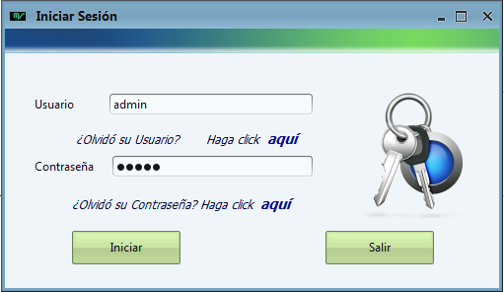
1.
2.
3.

Slide 2
1.

Slide 3
1.

Slide 4
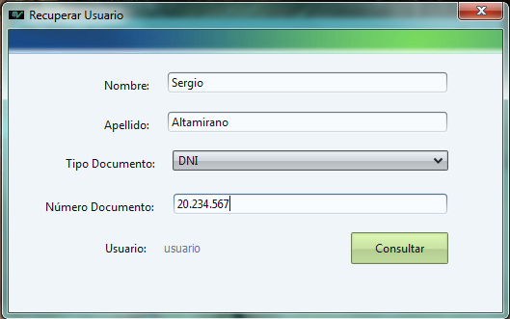
Operario_SA
2.
1.

Slide 5
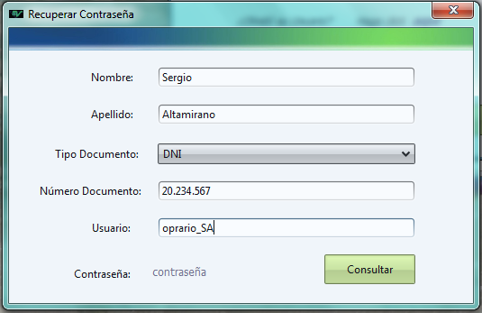
SerAltamir13
2.
1.

Slide 6
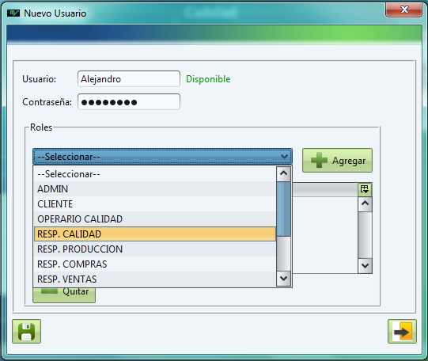
1.
2.
3.

Slide 7
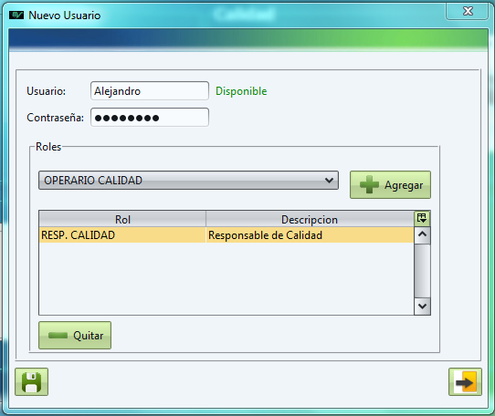
1
2.
3.
4.
5.

Slide 8
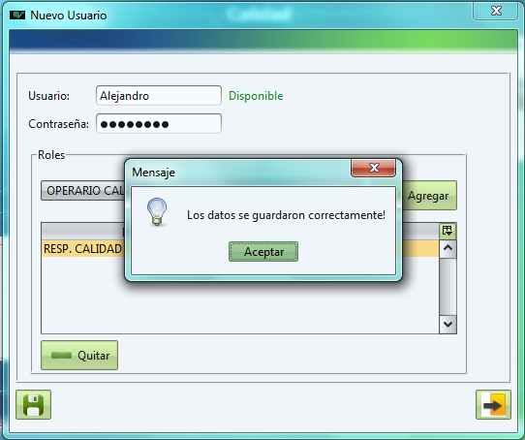
1.

Slide 9
1.
2.
3.
4.
5.

Slide 10
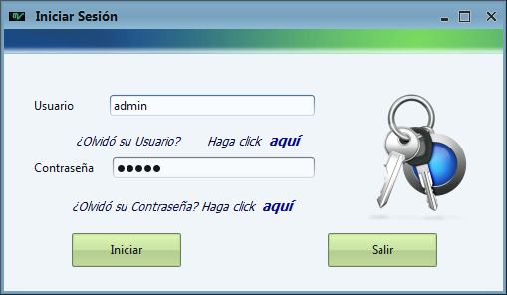
1.

Slide 11
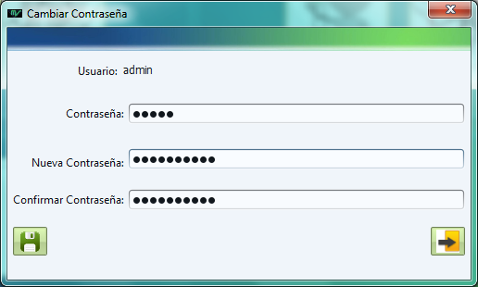
1.
2.
3.
4.
5.

Slide 12
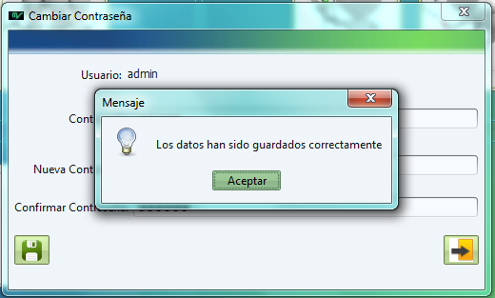
1.
2.

Slide 13
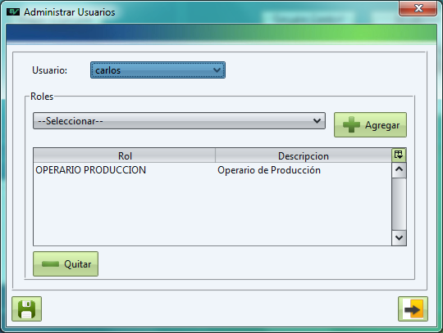
1.
2.

Slide 14
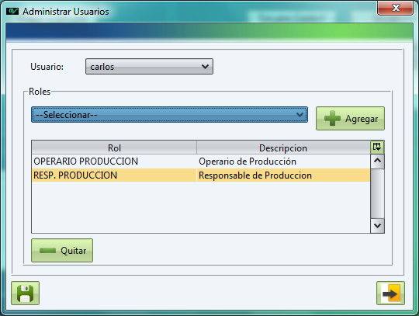
1.
2.
3.
4.
5.
3.
4.
1.

Slide 15
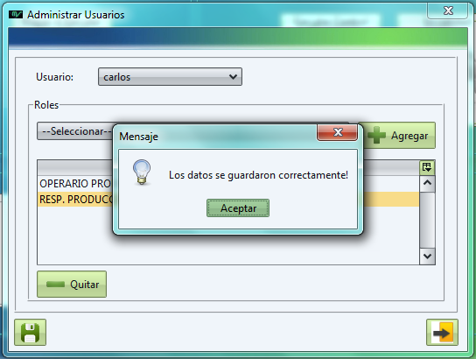
1.

